Slide 1
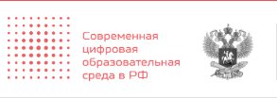
Тенденции развития электронного обучения в России
Тимкин Сергей Леонидович, директор Института непрерывного и открытого образования ОмГУ им. Ф.М. Достоевского

Slide 2
Коломенская А.Л. Нормативно-правовое обеспечение онлайн-обучения и организация виртуальной академической мобильности. Онлайн-курс УрФУ им. Б.Н. Ельцина // https://openedu.ru/course/urfu/LEGAL/

Slide 3
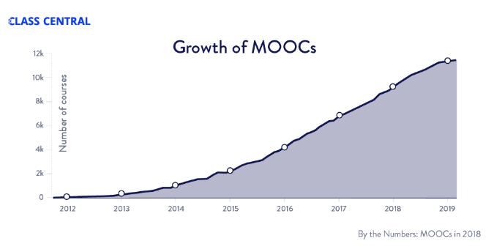
Феномен МООК и его эволюция Количественное развитие. По данным каталога-агрегатора ClassCentral
№ | Платформа | Адрес | Количество МООК
1 | Coursera | https://www.coursera.org/ | 3094
2 | Edx | https://www.edx.org/ | 2578
3 | FutureLearn | https://www.futurelearn.com | 1019
4 | Canvas Network | https://www.canvas.net | 566
5 | NPTEL | http://nptel.ac.in/index.php | 522
8 | France Université Numerique (FUN) | https://www.fun-mooc.fr | 505
6 | Miríada X | https://miriadax.net/home | 245
7 | Udacity | https://www.udacity.com | 233
 | openSAP | https://open.sap.com/ | 150
10 | Open Education by Blackboard | https://openeducation.blackboard.com | 115
Рост количества МООК на начало 2019 г.
Первая десятка платформ МООК по количеству курсов 2019 г.

Slide 4
Феномен МООК и его эволюция Количественное развитие. Классификация платформ
Цели | Зарубежные платформы - провайдеры
Глобальные и экспансионистские проекты | Coursera, Edx, FutureLearn, MiríadaX, Udacity, FUN, OpenLearning
Национальные проекты | NPTEL, FUN, Iversity, Rwaq, EduOpen, Gacco, Open2Study, Edraak, EMMA, Jmooc, Platzi
Предметные специализации | Kadenze*, World Science U**, MOOC-ED***, Datacamp****
Корпоративные проекты | Canvas Network, Open Education by Blackboard, NovoEd, EdCast
Коммерческие образовательные проекты | Udemy, openSAP, Federica, OpenClassrooms, First Business MOOC, IONIS, Alison, Unow
Университетские проекты | Stanford OpenEdx, Janux, Polimi OPEN KNOWLEDGE, UPV [X], Complexity Explorer
Начинающие проекты с неопределенными целями | MRUniversity, Kaikeba
http://timkin-blog.blogspot.com/

Slide 5
Феномен МООК и его эволюция Предметные направления
№ | Предметное направление | ClassCentral, 9500 courses | EDX, 2328 | Каталог ОмПОО, 600 | Ресурс одного окна, 1067
1 | Business | 1892 | 481
2 | Social Sciences | 1299 | 337 | 187 | 167
3 | Computer Science &Programming | 2028 | 625 | 60
4 | Humanities | 1071 | 268 | 63 | 167
5 | Science | 1064 | 233 | 87 | 261
6 | Education & Teaching | 962 | 110 | 35 | 192
7 | Engineering | 858 | 368 | 87 | 229
8 | Health & Medicine | 854 |  | 9 | 27
9 | Art & Design | 612 | 131 | 21
10 | Data Science | 468 | 239
11 | Mathematics | 370 | 128 | 61
http://openedu55.ru/

Slide 6
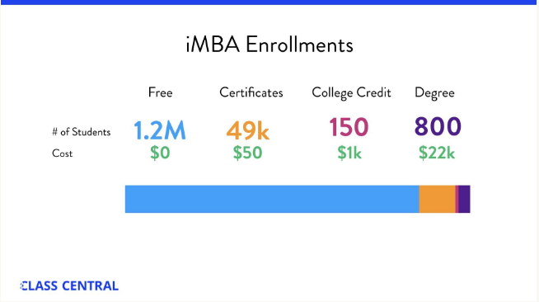
Феномен МООК и его эволюция Поиск устойчивой финансовой модели
Степень | Университет | QS ranking, 2018 г. | Платформа | Стоимость
Bachelor of Science in Computer Science | University of London, goldsmiths | 398 | Coursera | £ 10,088* - £15,132 13316 – 19974 depending upon geographic location of student.
Masters of Science in Computer Science (OMSCS) | Georgia Institute of Technology | 70 | Udacity | ~$7000
Master’s Degree in Cybersecurity | Georgia Tech | 70 | edX | $9,920
Masters of Science in Analytics (OMS Analytics) | Georgia Institute of Technology | 70 | edX | < $10,000
Master’s Degree in Computer Science | University of Texas at Austin | 67 | edX | $10,000
Master’s Degree in Accounting | Indiana University | 304 | edX | AUD $21,000 14910
Шестиуровневая модель монетизации, Дхавал Шах
http://timkin-blog.blogspot.com
Онлайн-степени, 2019 ClassCentral

Slide 7
Феномен МООК и его эволюция Общая трансформация МООК
http://timkin-blog.blogspot.com/
№ | Свойства МООК | МООК в 2012-13 гг. | МООК к 2016-17 гг.
1 | Финансовая доступность | Бесплатность | От платного сертификата до оплаты самого процесса обучения
2 | Объем программы, представляемой в формате МООК | Отдельный курс дисциплины | От микрокурса до магистерской программы
3 | Уникальность и статус контента (вуз, преподаватель) | Высочайшая | Размывается
4 | Количество обучающихся на курсе | Феноменальная | Дифференциация курсов на сверхпопулярные и непопулярные
5 | Отношение к формальному обучению | Курсы не перезачитываются | Встраивание в формальное обучение: кредиты, ДПО
6 | Формат представления и освоения материалов | Видеоролики, множество мелких заданий, «горизонтальный квест» | Без больших изменений
7 | График процесса | Четкие начало и конец, дедлайн | Размывается, все чаще без графика: сессии (раз в семестр), когорты (помесячно), «On-demand» (по требованию)
8 | Технологическая доступность | Без ограничений | Сохраняется

Slide 8
Онлайн-обучение Ответ России на новый образовательный вызов
https://online.edu.ru/ru
С 2014 г., несмотря на почти трехгодичную задержку, процесс создания МООК в российских вузах идет весьма интенсивно. На портале приоритетного проекта «Современная цифровая образовательная среда» (СЦОС) на 23.01.2019 г. в реестре наличествовало 1034 курсов от 113 вузов на 35 платформах.
При этом следует отметить активность российских вузов на ряде международных платформ (Cuorsera, EDX). На Сoursera курсы российских вузов составляют 10% (90 ВШЭ, 68 МФТИ, 51 СПбГУ, 37 ТГУ, 25 МИФИ, 15 НГУ, 10 СПбПУ и 4 МГИМО). Меньше Россия представлена на EDX: 19-ю онлайн-курсами (11 МИФИ, 4 УрФУ, 2 ИТМО, 2 МИСиС). Многие из этих курсов на английском языке.
Основные платформы-провайдеры, которые используют наши вузы – российские. Наиболее известны: «Открытое образование» (ОО), Универсариум, Лекториум, Stepic, Нетология, Uniweb. Отечественные платформы можно распределить согласно авторской классификации провайдеров МООК (см. выше) следующим образом

Slide 9
Онлайн-обучение Отечественные платформы МООК и их классификация
Цели | Отечественные платформы
Глобальные и экспансионистские проекты | Образование на русском
Национальные проекты | ОО, Лекториум, Универсариум, Stepic
Предметные специализации | GeekBrains*, Национальная электронная платформа педагогического образования, Электронная образовательная площадка для наноиндустрии АНО «еНано», Skyeng**
Корпоративные проекты | Платформа БАРС Груп, НЦЭО, Портал дистанционного обучения и сертификации D-Link
Коммерческие образовательные проекты | Нетология,Uniweb, Теории и практики, Universiality
Университетские проекты | Университет без границ (МГУ)*, Открытый Политех (СПбПУ), «Электронный университет – MOODLE» (ТГУ), СДО LAN (РАНХиГС), Онлайн-образование в НИУ ВШЭ, Открытые образовательные программы и курсы УрФУ и др. вузов
Начинающие проекты с неопределенными целями | Открытый университет Егора Гайдара, Платформа NBICS.NET
С 2014 г., несмотря на почти трехгодичную задержку, процесс создания МООК в российских вузах идет весьма интенсивно. На портале приоритетного проекта «Современная цифровая образовательная среда» (СЦОС) на 23.01.2019 г. в реестре наличествовало 1034 курсов от 113 вузов на 35 платформах.
При этом следует отметить активность российских вузов на ряде международных платформ (Cuorsera, EDX). На Сoursera курсы российских вузов составляют 10% (90 ВШЭ, 68 МФТИ, 51 СПбГУ, 37 ТГУ, 25 МИФИ, 15 НГУ, 10 СПбПУ и 4 МГИМО). Меньше Россия представлена на EDX: 19-ю онлайн-курсами (11 МИФИ, 4 УрФУ, 2 ИТМО, 2 МИСиС). Многие из этих курсов на английском языке.
Основные платформы-провайдеры, которые используют наши вузы – российские. Наиболее известны: «Открытое образование» (ОО), Универсариум, Лекториум, Stepic, Нетология, Uniweb. Отечественные платформы можно распределить согласно авторской классификации провайдеров МООК (см. выше) следующим образом
http://timkin-blog.blogspot.com/

Slide 10
Онлайн-обучение Ответ России на новый образовательный вызов
https://online.edu.ru/ru
Перелому этой позиции как и в целом развитию движения МООК в России способствует поддержка, оказываемая Министерством образования и науки. Благодаря ей в 2015 году ведущие вузы России – МГУ, СПбПУ, СПбГУ, НИТУ «МИСиС», НИУ «ВШЭ», МФТИ, УрФУ и ИТМО – учредили Национальную платформу «Открытое образование», предлагающую онлайн-курсы по базовым дисциплинам, изучаемым в российских университетах. Все курсы, размещенные на платформе, доступны бесплатно, а для желающих зачесть пройденный онлайн-курс при освоении образовательной программы бакалавриата или специалитета предусмотрена возможность получения сертификатов. В конце 2016 г. принят приоритетный проект «Современная цифровая образовательная среда в РФ (СЦОС)»

Slide 11
Онлайн-обучение Ответ России на новый образовательный вызов
https://online.edu.ru/ru
В ходе реализации проекта в 2017-18 гг. созданы такие уникальные инструменты развития открытого образования как:
1) «Ресурс одного окна» (https://online.edu.ru/ru), включающий [29]:
Реестр онлайн-курсов, агрегирующий актуальную информацию об онлайн-курсах, размещенных на различных платформах онлайн-обучения, их основные свойства и параметры;
Единую систему идентификации и аутентификации, которая позволяет использовать одну учетную запись для входа на Портал, в информационные системы образовательных организаций и на различные платформы онлайн-обучения;
Подсистемы «Оценка качества онлайн-курсов» и их рейтингования;
Цифровое портфолио, предназначенное для сбора, хранения и передачи результатов прохождения слушателями онлайн-курсов. Портфолио предусматривает интеграцию с информационными системами образовательных организаций, платформами онлайн-обучения и иными информационными системами вплоть до государственных (в будущем).
2) 10 региональных центров компетенций в области онлайн-обучения, в которых разрабатываются и реализуются программы повышения квалификации преподавателей, административных и иных работников , осуществляется поддержка созданию МООК в регионах, реализуются иные мероприятия по пропаганде и развитию МООК.
3) созданы инструменты по информированию и продвижению проекта и его результатов на федеральном уровне (http://neorusedu.ru/).

Slide 12
Онлайн-обучение Открытое образование в формате МООК в России: преимущества и недостатки
https://online.edu.ru/ru
В настоящее время российская система высшего образования вышла на новый уровень развития открытого образования и онлайн-обучения, адекватный мировому. Функционирует система платформ-провайдеров МООК, причем их типология повторяет общемировую. Непосредственное и опосредованное участие государства в становлении ряда платформ является не случайным, оправданным и имеет аналоги в Индии, Китае, Франции и др. странах.
Помимо новых инструментов развития открытого образования, разработана уникальная модель встраивания МООК в формальную систему образования. Помимо онлайн-обучения эта модель продуцирует более тесное сотрудничество между вузами, пусть и в виртуальном формате становится реальной и массовой академическая мобильность внутри страны.

Slide 13
Онлайн-обучение Открытое образование в формате МООК в России: преимущества и недостатки
https://online.edu.ru/ru
Имеется законодательный и нормативный базис онлайн-обучения, но отсутствует убедительная финансовая и административная мотивация. Не преодолены опасения и предубеждения администраций вузов, преподавателей и студентов. Возможно, полезным могут быть некоторые административные решения. Так Всеиндийский совет по техническому образованию (AICTE) требует, чтобы 10% учебных программ в 10 800 технических институтах страны приходилось на МООК .
На внешних рынках у ведущих вузов России (ВШЭ, МФТИ, СПбГУ, ТГУ, МИФИ, НГУ, СПбПУ, МИФИ, МГУ и др.) имеется существенный экспортный потенциал за счет сотрудничества с глобальными платформами. По-настоящему устойчивым экспорт онлайн-обучения может стать при наличии продвинутого отечественного провайдера, которого пока нет. «Образование на русском» ориентировано на обучение иностранцев русскому языку и только последний год здесь появились онлайн-курсы другой направленности.

Slide 14
Онлайн-обучение Открытое образование в формате МООК в России: преимущества и недостатки
https://online.edu.ru/ru
В России выстраивается национальная система открытого образования нового уровня и имеется 3-5 лет до ожидаемого нового технологического прорыва, связанного с внедрением в образовательные продукты искусственного интеллекта, нейротехнологий, машинного перевода. Важно, чтобы набранный темп не был замедлен, важно не уронить качество нового открытого электронного обучения, важно найти механизмы и мотивы, согласовывающие интересы ведущих и региональных вузов, развивать новые недорогие бизнес-модели, наконец, не отстать технологически, внедряя новые цифровые технологии в МООК. Растет активность жителей России в глобальной сети открытого образования: в 2018 г. прирост российских слушателей Coursera составил 41%, что существенно выше, чем в среднем по Европе и Азии. В этом году там учились 880 тысяч россиян. Наши МООКи и провайдеры должны быть не менее привлекательны как для отечественных, так и для иностранных студентов и слушателей.

Slide 15
Спасибо

